Slide 1
Ata – Gerenciamento de Mudanças
Fase 2 – 14/04/2016
T2R – Transition to Run

Slide 2
Objetivo
Alinhar com as equipes de TI melhorias do Processo de Gerenciamento de Mudanças correspondentes ao projeto Transition to Run.
Acompanhar a evolução de melhorias definidas em reunião T2R.
Definir responsabilidades e prazo para entrega de atividades relacionadas ao Projeto.
Garantir que as atividades sejam entregues no prazo definido.
Mudanças de serviço é qualquer “adição, modificação ou remoção de serviço ou componente de serviço autorizado, planejado ou suportado e sua documentação associada.

Slide 3
Participantes
Transition to Run |  |  |  |  | Número da Minuta 01
Data: 14/04/2016 |  | Hora: 15:00 às 17:00 | Local: Sala de Reunião T2R Chacon
Convidados/Participantes
Nome | Departamento |  | Contato | E-mail
Daniel Donaire | Gerente de TI CSC |  |  | daniel.donaire@contax.com.br
Thomas Kiss | Consultor Chacon |  |  | thomas@chacon-ilimitada.com
Luis Marçal | Gerente de Projetos |  |  | luis.marcal@contax.com.br
Marilice Oliveira | Gestão de Mudanças |  |  | madeoliveira@contax.com.br
Welinton Silva | Gestão de Mudanças |  |  | welinton.silva@contax.com.br
Adalton Lima | Gerente de TI Informacional |  |  | adalton.lima@contax.com.br
Stuart Faria | Gestão de Problemas |  |  | stuart.faria@contax.com.br
Rogério Santos | Coordenador CSE |  |  | rogerio.santos@contax.com.br
Filipe Antunes | Coordenador TI CSC Alto Impacto |  |  | fantunes@contax.com.br

Slide 4
Pauta da Reunião T2R
Pendências do último Ciclo
Evolução T2R
Considerações
Ações definidas em reunião

Slide 5
Pendências do último ciclo
ID | Ações definidas | Responsável | Status | Ultima atualização
01 | Definição de Ritos diferentes para Mudanças | Thomas Kiss | Em andamento | Discussão e apresentação em reunião. Interação para Mudança / Melhoria.
02 | Definir critérios para qualificação de solicitações | Thomas Kiss | Em andamento | Apresentação em Reunião: Melhorias
03 | Desenhar fluxo detalhado das solicitações | Thomas Kiss | Em andamento | Apresentação em reunião
04
05

Slide 6
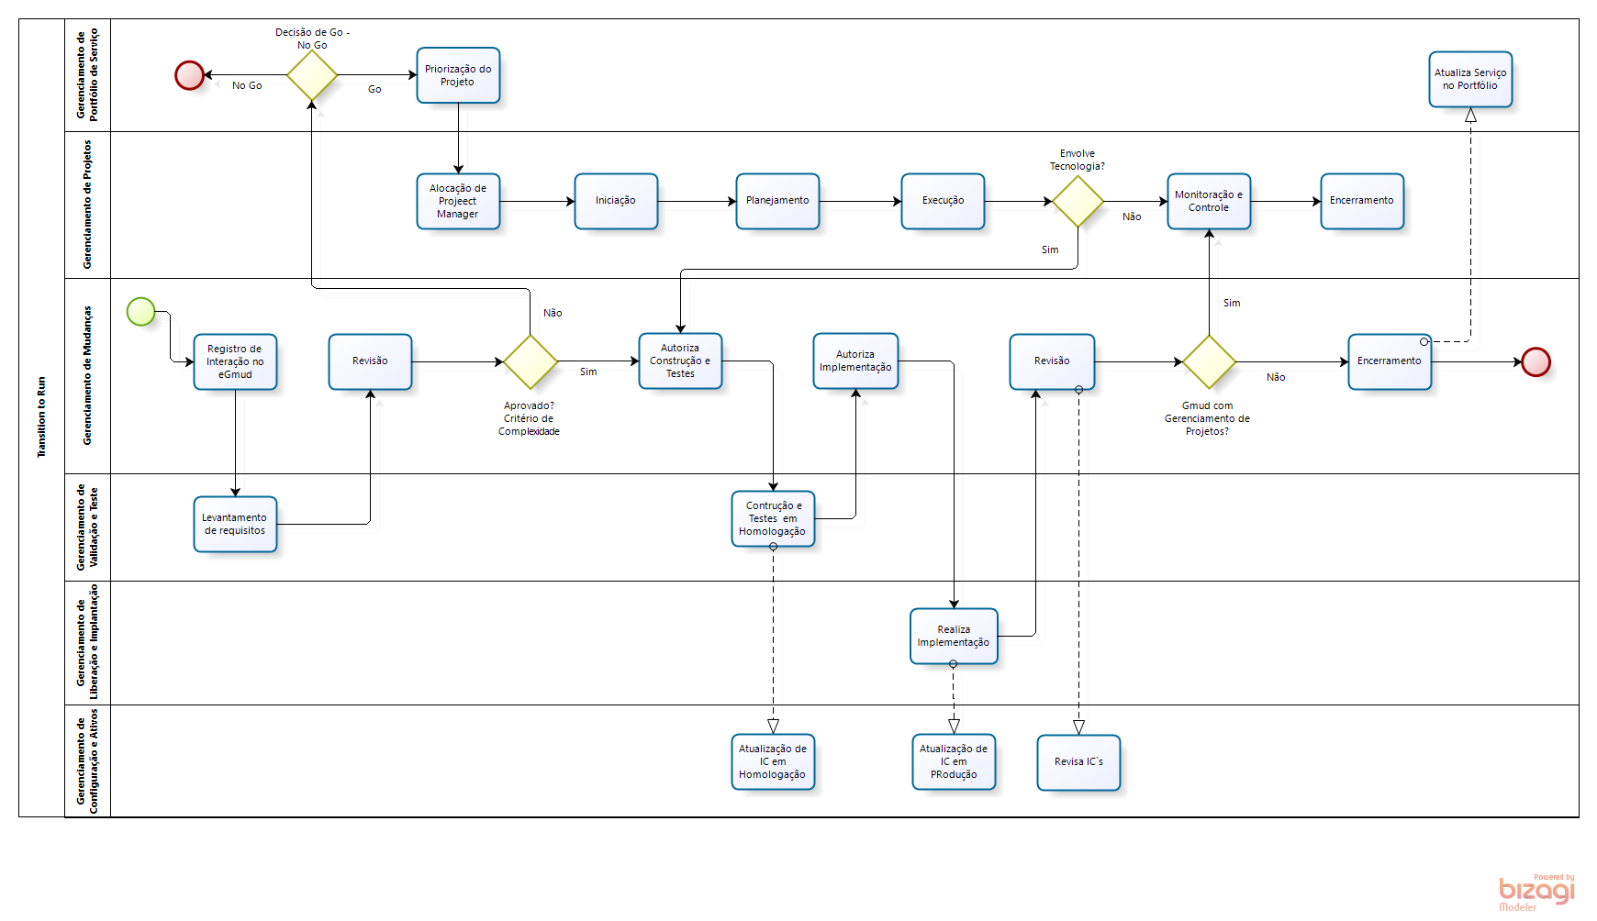
Evolução T2R – Visão T2R

Slide 7
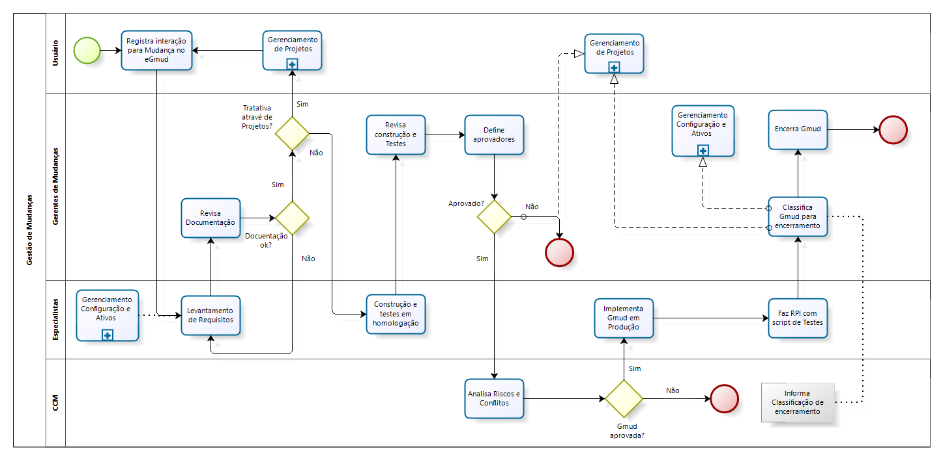
Evolução T2R – Visão GMUD

Slide 8
Evolução T2R – Inclusão de Risco
Categorização do Risco
  Riscos associados devem ser avaliados e categorizados para prevenir interrupções para o negócio ou para a entrega de serviço.
  Matriz para categorizar os riscos.
Impacto da Mudança
Impacto da Mudança \ Matriz de Categorização do Risco
Alto Impacto
Baixa Probabilidade
Categoria do Risco: 2
Alto Impacto
Alta Probabilidade
Categoria do Risco: 1
Baixo Impacto
Baixa Probabilidade
Categoria do Risco: 4
Baixo Impacto
Alta Probabilidade
Categoria do Risco: 3
Probabilidade de interrupções

Slide 9
Evolução T2R - Risco
Definição para Mudanças Técnicas e Projetos
Mudança Planejada
Terá mais 2 aprovadores
Pode virar Projeto
Mudança Planejada
Alto Impacto
Baixa Probabilidade
Categoria do Risco: 2
Alto Impacto
Alta Probabilidade
Categoria do Risco: 1
Baixo Impacto
Baixa Probabilidade
Categoria do Risco: 4
Baixo Impacto
Alta Probabilidade
Categoria do Risco: 3
Mudança Técnica
Mudança Planejada

Slide 10
Evolução T2R - Classificação de Resolução
Categorização de Resolução
  Falhas e impactos devem ser identificados no encerramento da Gmud e consolidados em relatórios para cobrança de justificativas e planos de ação evitando recorrência de falhas ou impactos.
Sucesso sem Impacto – Classificação esperada por Gerenciamento de Mudanças
Sucesso com Impacto – Gmud implementada com sucesso porém causou impacto, Ex: Excedeu janela de indisponibilidade.
Falha sem Impacto – Gmud não implementada sem impacto em ambiente de Produção: Ex: Rollback dentro da janela de Indisponibilidade.
Falha com Impacto – Gmud não implementada impactando ambiente de produção. Ex: Necessário Rollback excedendo janela de indisponibilidade

Slide 11
Evolução T2R
Comitê de Mudanças Presencial
  Objetivo
  O Comitê presencial fortalecerá a comunicação entre as áreas técnicas e processuais garantindo a participação de responsáveis por cada área técnica.
  O Comitê discutirá todas as mudanças que foram executas, as emergenciais, as técnicas e a mudanças a serem executadas (Planejadas) afim de minimizar o impacto, passar o conhecimento da execução e responsáveis pela aprovação das mudanças.
  Responsabilidades do Comitê
  Revisar as mudanças aprovadas;
  Avaliar alternativas para redução do impacto / risco;
  Discutir a viabilidade de recursos para implementação da mudança;
  Avaliar a melhor janela para implementação da mudança requerida;
  Aprovar/rejeitar, em fórum específico, as solicitações de mudança;
  Definir as prioridades quanto a execução das mudanças

Slide 12
Evolução T2R – Homologação
  O ambiente de homologação é utilizado para testar as funcionalidades do sistema que serão posteriormente colocadas em produção ou refeitas, caso não ocorra à aprovação por parte do Gerenciamento de Mudanças ou do CCM.
  Por maior que seja o investimento na criação de um ambiente de homologação, um sistema terá um custo de manutenção muito menor se tiver suas falhas detectadas nas fases de desenvolvimento, teste e homologação comparado ao impacto que causará com ações corretivas aplicadas em produção.
  Identificação inicial dos serviço e priorização.
  Identificação de infraestrutura necessária para Criar ambiente de Homologação.
  Identificar ativos e licenças que podem ser aproveitados.
  Planejamento da implementação em produção (através de Gmud)
  Operação em produção (ambientes de homologação estão em produção e podem sofrer incidentes, mudanças ou necessitarem de gerenciamento e problemas.)

Slide 13
Evolução T2R – KPI`s
  Controle de presença nos comitês (por área).
  Controle de status de encerramento por área.
  Controle de Mudanças implementadas sem registro de GMud
  Controle de presença nos comitês (por área).
  Controle de status de encerramento por área.
  Controle de Mudanças implementadas sem registro de GMud..

Slide 14
Considerações
Classificação de Risco
Classificação de Resolução
Comitê de Mudanças Presencial
Planejamento de ambiente de Homologação

Slide 15
Ações definidas
ID | Ações definidas | Responsável
01 | Levantar se o Jira Demandas será utilizado para Gmud. | Thomas Kiss Cris Sazaki
02 | Verificar possibilidade de gerenciar mudanças através do Tprocess. | Thomas Kiss Alexandre Moraes
03 | Analisar documentações de Demandas com Cristiane Sazaki para validar fluxograma T2R | Thomas Kiss Cris Sazaki
04 | Verificar disponibilidade de Ativos e Configuração para construção de ambiente de Homologação | Thomas Kiss Veloso, Silvio Vial e Nelson Klaus
05 | Verificar capacidade de recursos de Gerenciamento de Mudanças para aumento de demanda. Identificar quantidade de Mudanças que passarão de Projetos para Gmud. | Thomas kiss Cris Sazaki, Milene Jorge

Slide 16
ID | Ações definidas | Responsável
06 | Solicitar alterações propostas na ferramenta eGmud. | Thomas Kiss Adalton Lima
07 | Definir usuários autorizados para abertura de Germud. | Thomas Kiss Marilice de Oliveira Daniel Donaire
08
09
10
11

Slide 17
Obrigado!

